Slide 1
Teknologianalyse spil
Case 4 SOSU – Else - Alzheimers demens
Udarbejdet til teknologiforståelse af VFV

Slide 2

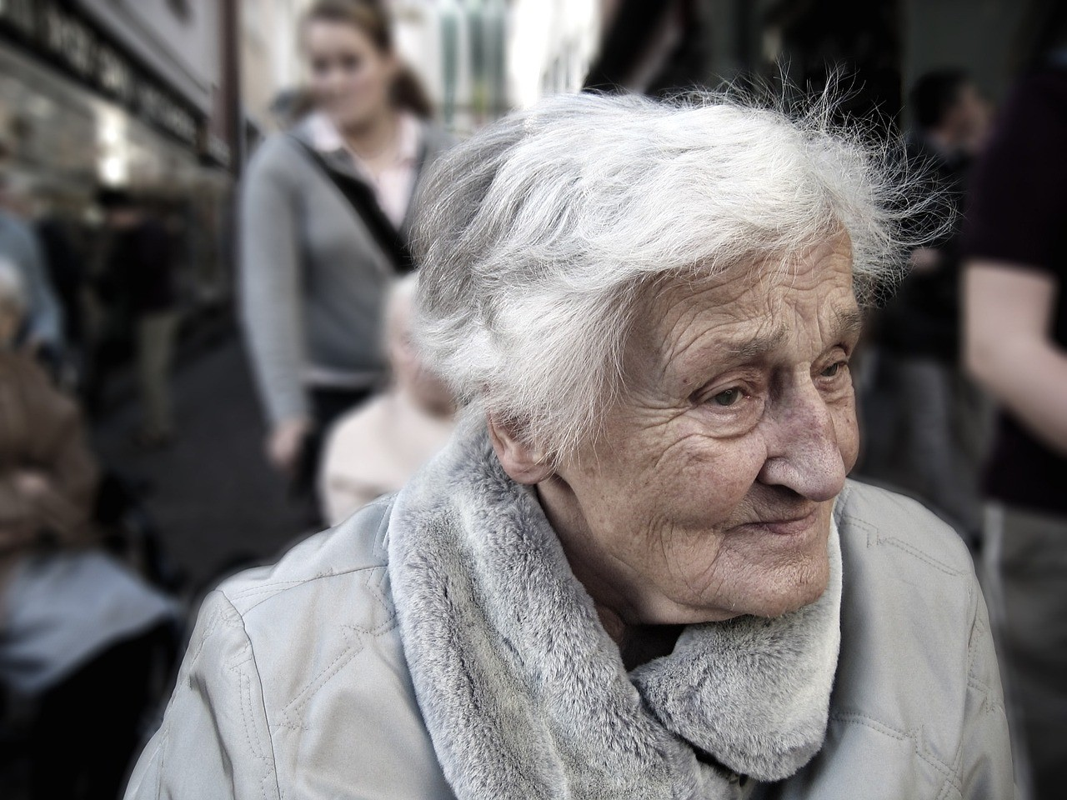
Else – 81 år – Alzheimers demens
Præsentation
Else er 81 år og blev for 8 år siden diagnosticeret med Alzheimers demens
Funktionsevne
Else er netop flyttet i en plejebolig på en demens afdeling
Else har en god fysik og går ofte ture, men kan have svært ved at finde hjem igen
Else har svært ved at genkende ansigter, ex. billeder af sine pårørende i hjemmet
Else vender ofte om på døgnet og hvis hun vågner om natten, går hun ofte ud på gangen
Else er inkontinent og bruger ble hele døgnet
Plejecenteret har et stort fokus på hvordan de ved hjælp af velfærdsteknologi, kan højne livskvaliteten for borgere med demens
Mål med indsats
At give Else den bedst mulige livskvalitet i hverdagen
Kilde: www.pixabay.com

